Slide 1
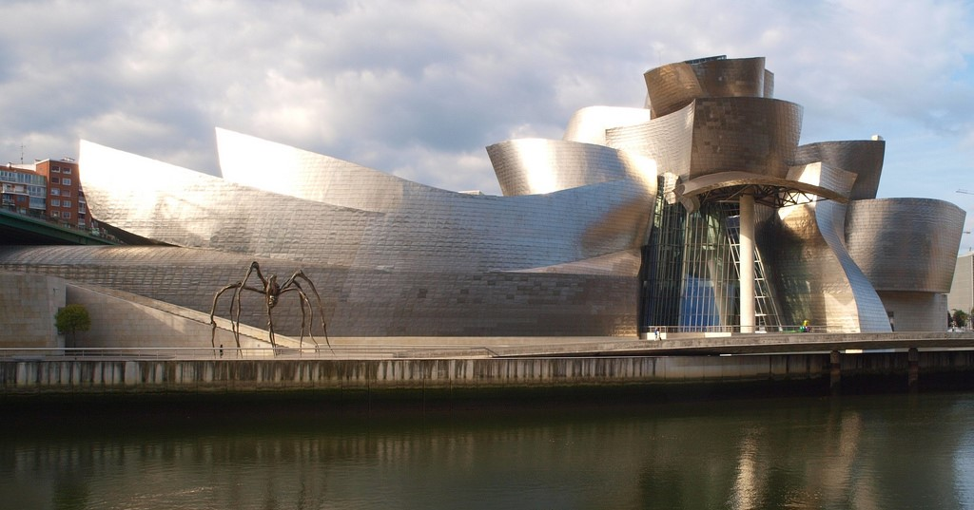
LA ARQUITECTURA COMO SIMBOLO

Slide 2
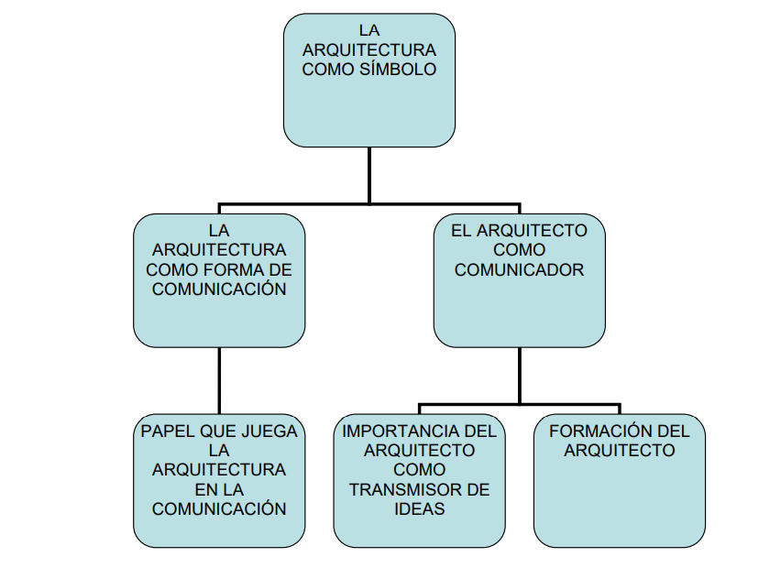

Slide 3
LA ARQUIITECTURA COMO FORMA DE COMUNICACION
la arquitectura ha evolucionado de acuerdo con las exigencias sociales de un momento y lugar históricos determinados.
la arquitectura muchas veces ha sido considerada como un arte. Ahora bien, toda arte tiene como función comunicar un mensaje del autor hacia el espectador, y la arquitectura no es la excepción.
la arquitectura, como todas las artes, tiene su propia forma de comunicación :a través de la forma, la iluminación, el ambiente y el espacio.

Slide 4
La creación artística se puede dar por varios motivos. Los unos son los motivos personales del artista, pero los otros son motivos extra personales, es decir, son los que provienen de la cultura a la que el artista pertenece. Estos últimos, son los que la sociedad impone o condiciona al artista, y se pueden entender como la forma en la que el arte satisface las necesidades de la sociedad.

Slide 5
El arquitecto es el transmisor del mensaje, en tanto que la arquitectura, es decir su obra, es el lenguaje con el que el arquitecto se comunica.

Slide 6
De este modo se inicia un diálogo, en el cual un grupo humano hace partícipe de sus necesidades a un creador artístico (arquitecto) y éste les da solución a las mismas mediante la obra (en este caso, el proyecto arquitectónico). A su vez, cuando el usuario ha terminado de utilizar el espacio arquitectónico y cuando analiza éste, decide si la obra satisface o no sus requerimientos, es decir, evalúa el trabajo del artista. Así es que, cuando el arquitecto satisface una problemática social, lleva a cabo una comunicación completa con el usuario, misma que tiene a la arquitectura por lenguaje.

Slide 7
La forma en la que el arquitecto se expresa es conocida como semiótica y semántica de la arquitectura. Estas dos ciencias son las encargadas de estudiar el significado de los símbolos.
Semiótica:
Ciencia que estudia los diferentes sistemas de signos que permiten la comunicación entre individuos, sus modos de producción, de funcionamiento y de recepción.
Semántica:
El término semántica se refiere al estudio de diversos aspectos del significado, sentido o interpretación de signos lingüísticos como símbolos, palabras, expresiones o representaciones formales.

Slide 8
El arquitecto ha de elegir los símbolos adecuados
para transmitir su mensaje pudiendo elegir de entre una amplia gama de
códigos con los cuales comunicarse:
• Color.
• Forma.
• Iluminación.
• Acústica.
• Textura.
• Percepción.
Estos son sólo algunos de los distintos símbolos que emplea el arquitecto para comunicarse. Es difícil delimitar exactamente cada uno de ellos, ya que en realidad jamás están solos. Por el contrario, uno de ellos afecta y es afectado por el resto, razón por la cual el arquitecto, como todo comunicador, ha de combinar armónicamente los símbolos que emplea, de tal modo que le mensaje sea conciso, preciso y completo.

Slide 9
EL ARQUITECTO COMO COMUNICADOR CULTURAL

Slide 10
La importancia del arquitecto como transmisor de ideas
se analizará cuál es la importancia de los motivos personales del arquitecto, que son los que convierten a este artista en comunicador.
Las motivaciones particulares son las más interesantes de estudiar, toda vez que son completamente dependientes de la individualidad del. A diferencia de las motivaciones extra personales, que provienen del medio cultural y que son independientes de la voluntad del artista, las motivaciones personales provienen únicamente de la forma en la que éste percibe y reacciona ante el mundo que lo rodea. Esto quiere decir que, ante una situación determinada, el artista recibe una impresión, misma que produce en él una necesidad de expresar su vivencia sobre el mismo. Entonces, dependiendo de la formación del artista, éste elige la forma de arte que utilizará para expresar su vivencia. Éste es el momento en el que nace la expresión artística.

Slide 11
La vivencia no es privativa del artista; todo ser humano que se vea sometido a una experiencia la vivirá de alguna forma. También es natural en todo ser humano la necesidad de expresar la vivencia, de suerte que la creación artística propiamente dicha llega en el tercer paso: hacer que la expresión perdure.
En cada arte, los medios de ésta limitan su campo de expresión y, por lo tanto, el terreno de acción de su autor. En el ámbito de la arquitectura, éste es limitado por el hecho de que el lenguaje de la misma es uno no verbal, capaz de comunicar impresiones e ideas concretas pero que difícilmente puede dar a entender ideas de un alto grado de abstracción, como las de la poesía o la literatura.

Slide 12
Ahora bien, la arquitectura no se expresa mediante palabras, como la literatura o la poesía. Las imágenes que nos muestran la pintura o la escultura son imágenes concretas, imágenes que podemos reconocer viendo el mundo que nos rodea. La arquitectura no cuenta con estas imágenes; las que nuestro arte presenta son abstractas.
Esa es la forma en la que el arquitecto se comunica: transmitiendo, por medio de su trabajo, sensaciones, sentimientos e ideas, sin necesidad de utilizar palabras para hacerlo.

Slide 13
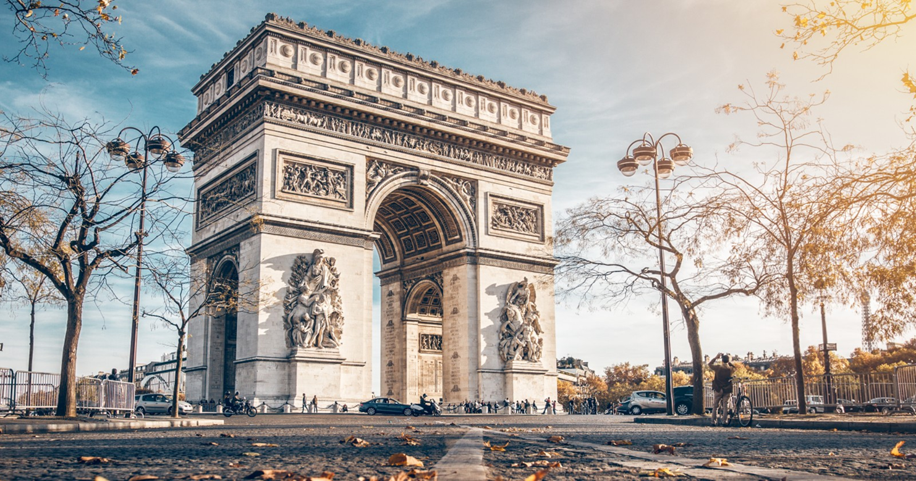
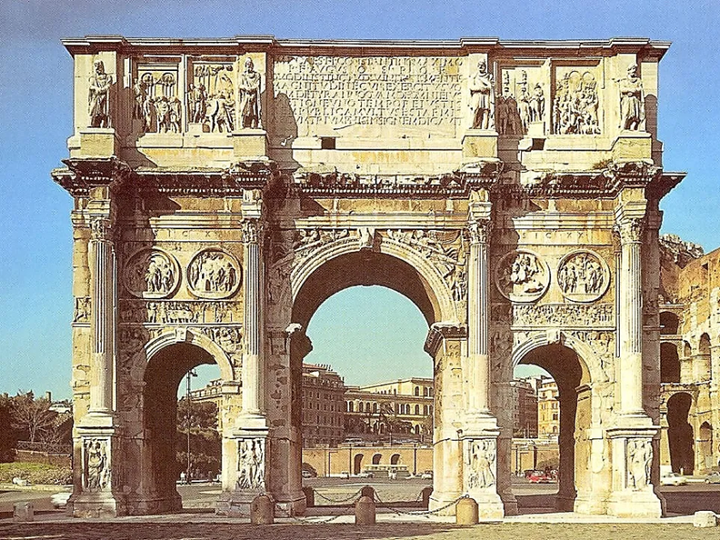
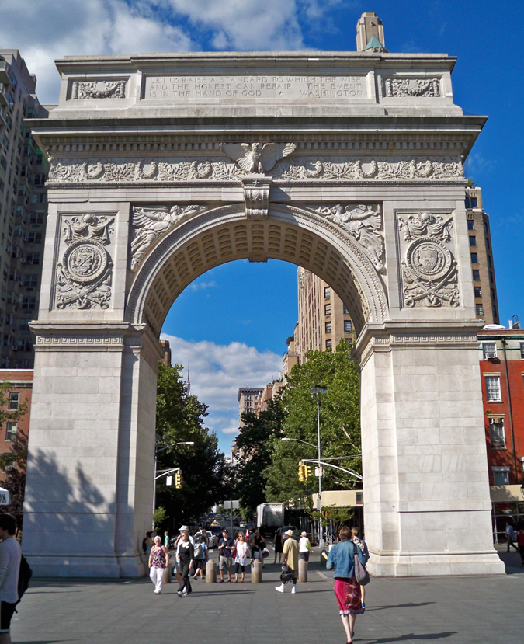
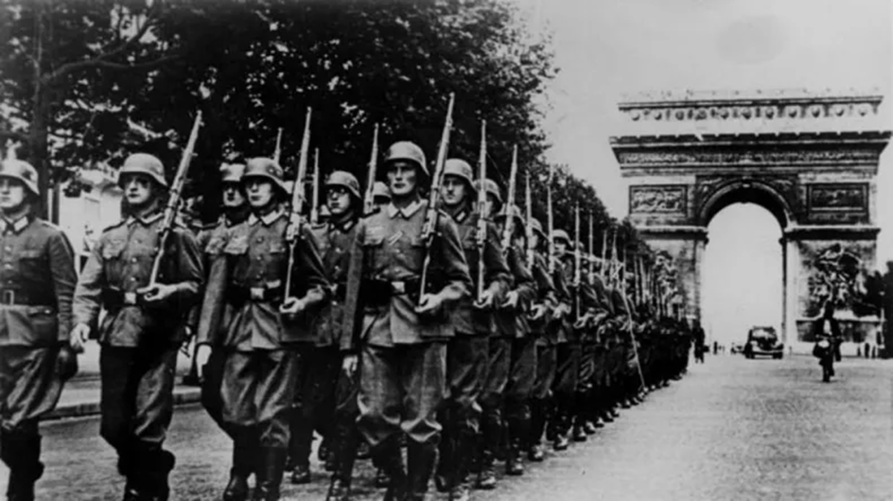
Ejemplos: Arcos de Triunfo
Los arcos del triunfo romanos eran monumentos que se construían para conmemorar victorias militares. Eran grandes obras de arte que se erigían en las principales calles de las ciudades

Slide 14
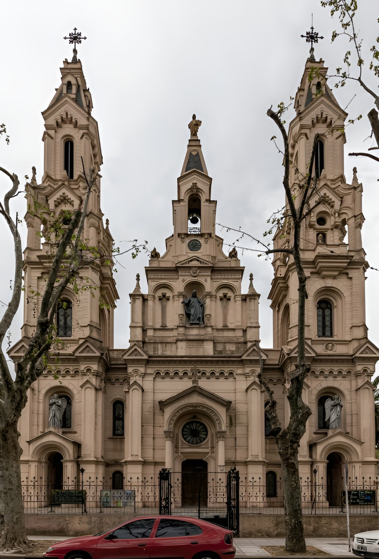
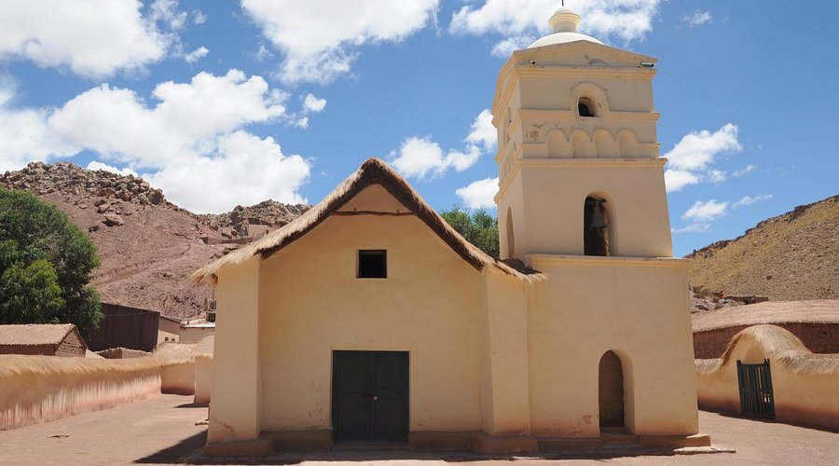
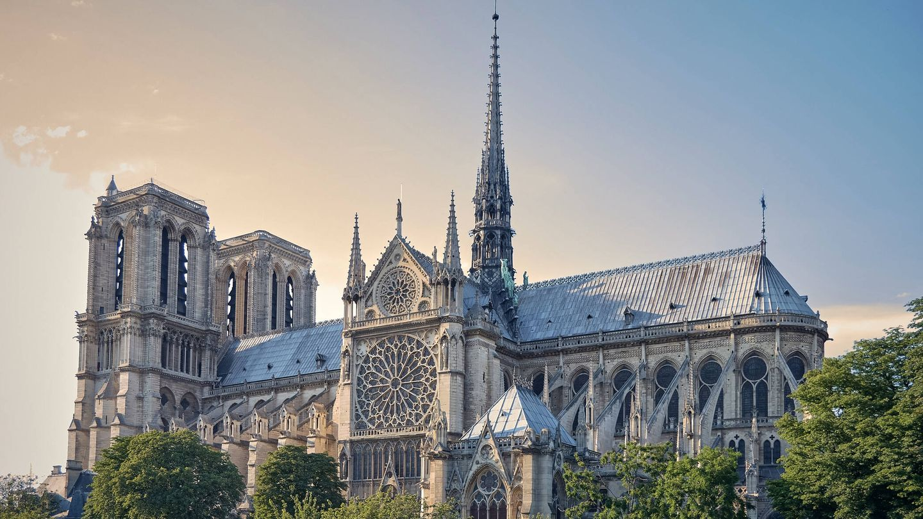
Ejemplos: Iglesias
Los templos o iglesias, son lugares sagrados dedicados a ordenanzas especiales y ceremonias sagradas, mientras que las capillas son lugares de reunión para la adoración semanal y actividades públicas de menor cantidad de fieles.

Slide 15
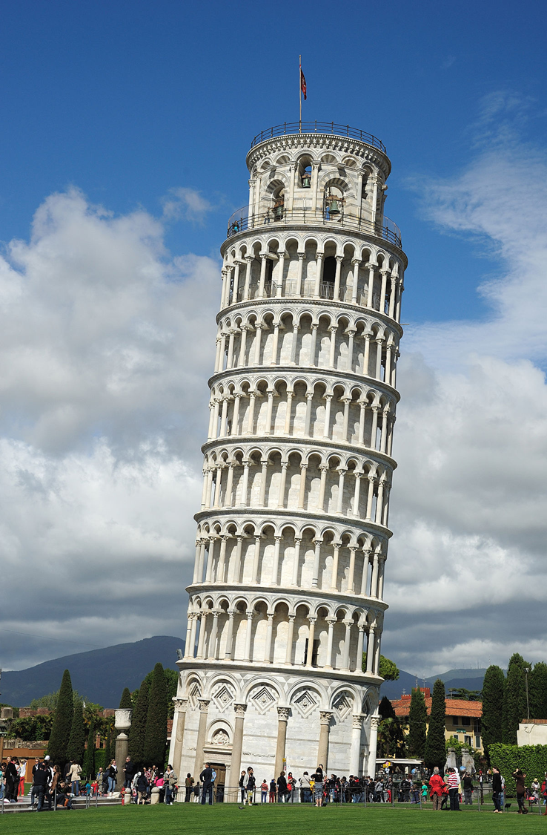
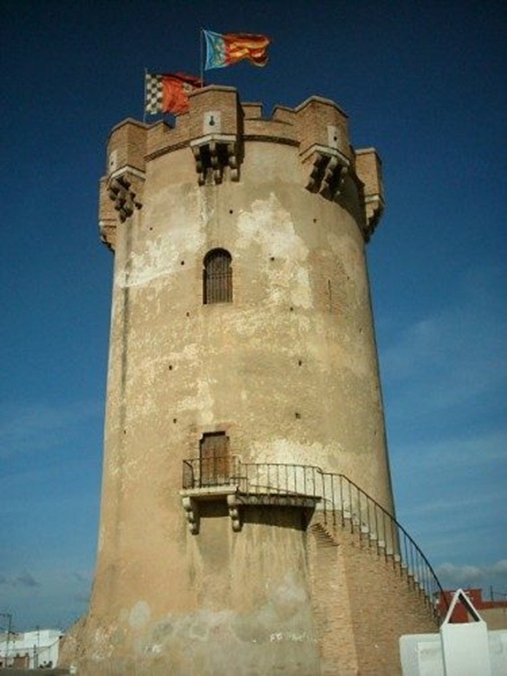
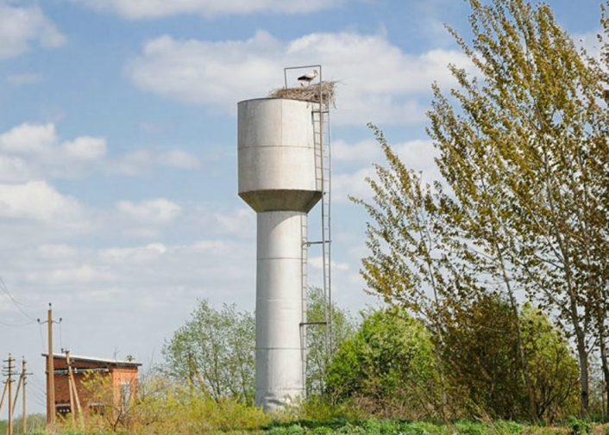
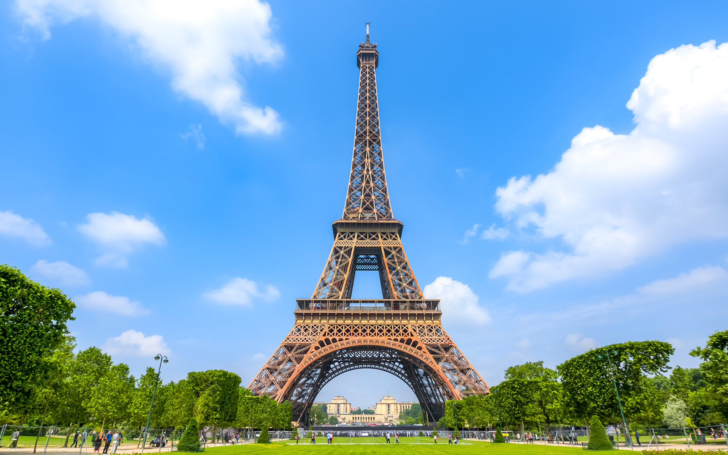
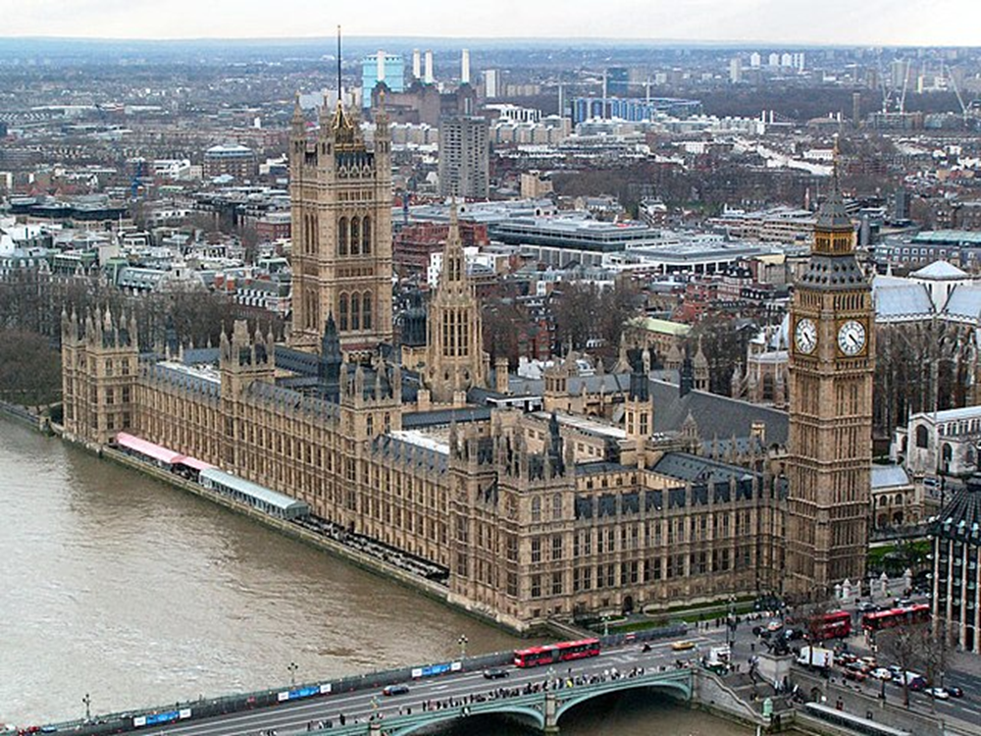
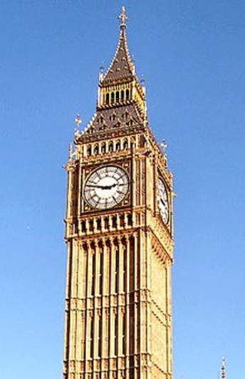
Ejemplos: Torres
Construcción fortificada, más alta que ancha, utilizada para defender una ciudad o plaza
Edificio más alto que ancho y que en las iglesias sirve para colocar las campanas, y en las casas para esparcimiento de la vista y para adorno.

Slide 16
La formación del arquitecto
Se ha dicho que el arquitecto es, a la vez, científico, técnico y artista, toda vez que su labor implica estas tres actividades. Sin embargo, ¿cuál ha de ser la formación del arquitecto?, ¿Se ha de formar como científico, técnico o artista, o ha de tener una formación que reúna las tres ramas del conocimiento?

Slide 17
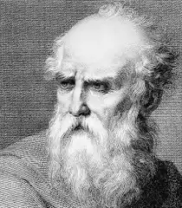
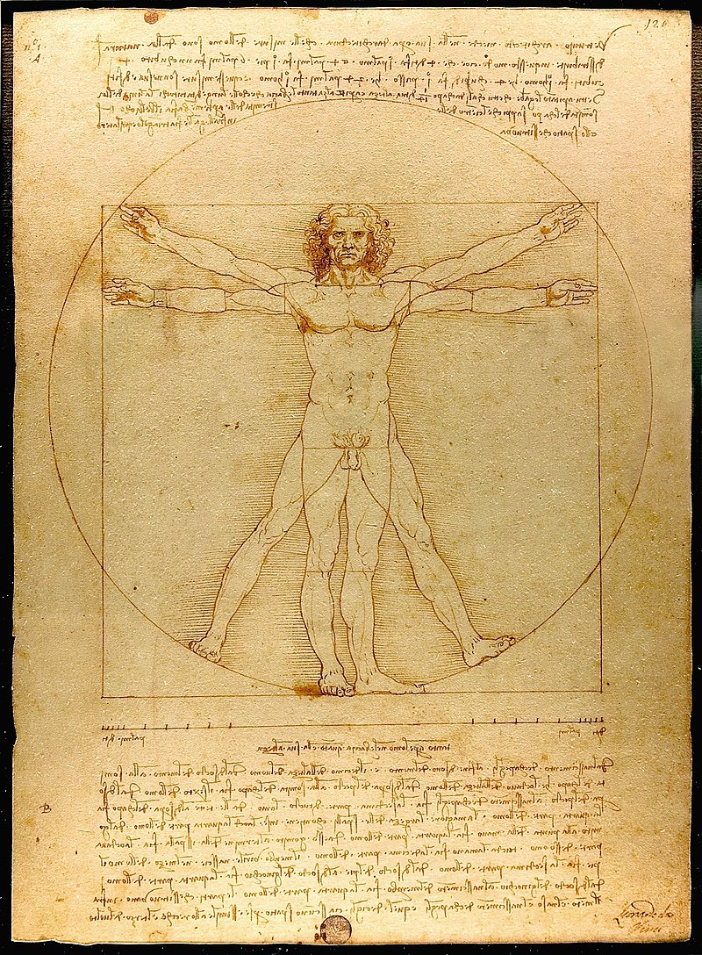
MARCO VITRUBIO POLIÓN: Fue arquitecto de Julio César durante su juventud, y al retirarse del servicio entró en la arquitectura civil, siendo de este periodo su única obra conocida, la basílica de Fanum (Italia).
Es el autor del tratado más antiguo sobre arquitectura que se conserva y el único de la Antigüedad clásica,
“De Architectura”, en 10 libros (probablemente escrito entre los años 27 a. C. y 23 a. C.).
Inspirada en teóricos helenísticos , la obra trata sobre órdenes, materiales, técnicas decorativas, construcción, tipos de edificios, hidráulica, colores, mecánica y gnomónica.

Slide 18
A Vitruvio se le considera a veces libremente como el primer arquitecto, pero es más exacto describirlo como el primer arquitecto romano que escribió registros de su campo que sobrevivieron. Él mismo cita a obras mayores, pero menos completas. Era al menos un pensador original o tenía el intelecto creativo de un codificador de la práctica arquitectónica existente. También hay que señalar que Vitruvio tenía un alcance mucho más amplio que los arquitectos modernos. Los arquitectos romanos practicaban una amplia variedad de disciplinas; en términos modernos, podrían describirse como la combinación de ingenieros, arquitectos, arquitectos paisajistas, artistas y artesanos. Etimológicamente, la palabra arquitecto deriva de las palabras griegas que significan "maestro" y "constructor". El primero de los diez libros se ocupa de muchos temas que ahora entran en el ámbito de la arquitectura del paisaje.

Slide 19
UTILITAS-FINITAS-VENUSTAS
Vitruvio es famoso por afirmar en su libro De Architectura que ciertos edificios públicos deben exhibir las tres cualidades de firmitas, utilitas, venustas –es decir, deben ser sólidos, útiles, hermosos–. Estas cualidades a veces se llaman las virtudes de Vitruvio o la Tríada de Vitruvio. Desde el siglo XVII, esta Tríada se usa para describir la arquitectura en general, aunque la descripción vitruviana de la disciplina es muy diferente.
Según Vitruvio, la arquitectura es una imitación de la naturaleza. Como las aves y las abejas construyen sus nidos, los seres humanos construyen viviendas a partir de materiales naturales, que les dan refugio contra los elementos. Para el perfeccionamiento de este arte de la construcción, los griegos inventaron los órdenes arquitectónicos: dórico, jónico y corintio. Se les dio un sentido de la proporción, que culminó en la comprensión de las proporciones de la mayor obra de arte: el cuerpo humano. Esto llevó a Vitruvio a la definición de un canon del cuerpo humano, el Hombre de Vitruvio, adoptado más tarde por Leonardo da Vinci: el cuerpo humano inscrito en el círculo y el cuadrado (los patrones geométricos fundamentales del orden cósmico).

Slide 20
Vitrubio hablaba de las características que ha de tener la formación de un arquitecto:
“Conviene que el arquitecto sea literato, para poder con escritos asegurar los estudios en la memoria. Dibujante, para trazar con elegancia las obras que se le ofreciere. La geometría auxilia mucho a la arquitectura… Con la óptica se toman en los edificios las mejores luces… Por la aritmética se calculan los gastos de las obras, notan las medidas, y se resuelven intrincados problemas de las proporciones. Sabrá la historia…… La filosofía hace magnánimo al arquitecto, y que no sea arrogante, antes flexible, leal y justo: sin avaricia que es lo principal pues no debe haber obra bien hecha sin fidelidad y entereza… Sabrá música, para entender las leyes del sonido y matemáticas…

Slide 21
Necesita el arquitecto de la medicina, para conocer las variedades del cielo que los griegos llaman clima… Tendrá también noción de derecho… Por la astrología, finalmente, se conoce el oriente, el occidente, el medio día, etc. Siendo, pues, la arquitectura una ciencia condecorada de tantas otras, y tan llena de erudiciones muchas y diversas, juzgo que no pueden con razón llamarse arquitectos, si no los que desde su niñez subiendo por los grados de estas disciplinas, y creciendo en la adquisición de muchas letras y artes, llegaren al sublime templo de la arquitectura.”

Slide 22
“Los que recibieron de la naturaleza tanto talento, perspicacia y memoria, que puedan adquirir perfectamente la geometría, la astrología, música y demás disciplinas, pasan los límites de arquitectos y se hacen matemáticos… Concediendo, pues, la naturaleza este don no a todos, si no a rarísimos, y exigiendo el empleo del arquitecto el Actividad de aprendizaje de todas las disciplinas, permite la razón, por lo vasto de la materia, que no tenga, según convendría, el perfecto conocimiento de las ciencias, si no el mediano.”

Slide 23
Respecto al conocimiento teórico y el práctico, el mismo Vitrubio dice:
“ Por lo tanto, los arquitectos que sin teoría, y sólo con la práctica, se han dedicado a la construcción, no han podido conseguir labrarse crédito alguno con sus obras, como tampoco lograron otra cosa que una sombra, no la realidad, los que se apoyaron sólo en la teoría. En cambio, los pertrechados en ambas cosas, como soldados, provistos de todas las armas necesarias, han llegado más prestos y con mayor aplauso a sus fines.”

Slide 24
ACTIVIDAD DE APRENDIZAJE
1. Discutir cuáles son los motivos extra personales que impulsan la creación de un proyecto arquitectónico.
2. Discutir la forma en la que se lleva a cabo un diálogo entre el arquitecto y el usuario de la obra arquitectónica.
3. Debatir por qué se dice que la arquitectura es una forma de comunicación.
4. Debatir de modo grupal qué aspecto de la formación del arquitecto consideran más importante.
5. Mencionar, según Vitrubio, cuando menos tres disciplinas en las que el arquitecto deba ser competente.
6. Debatir por qué es importante que la educación del arquitecto sea tanto teórica como práctica

